Slide 1


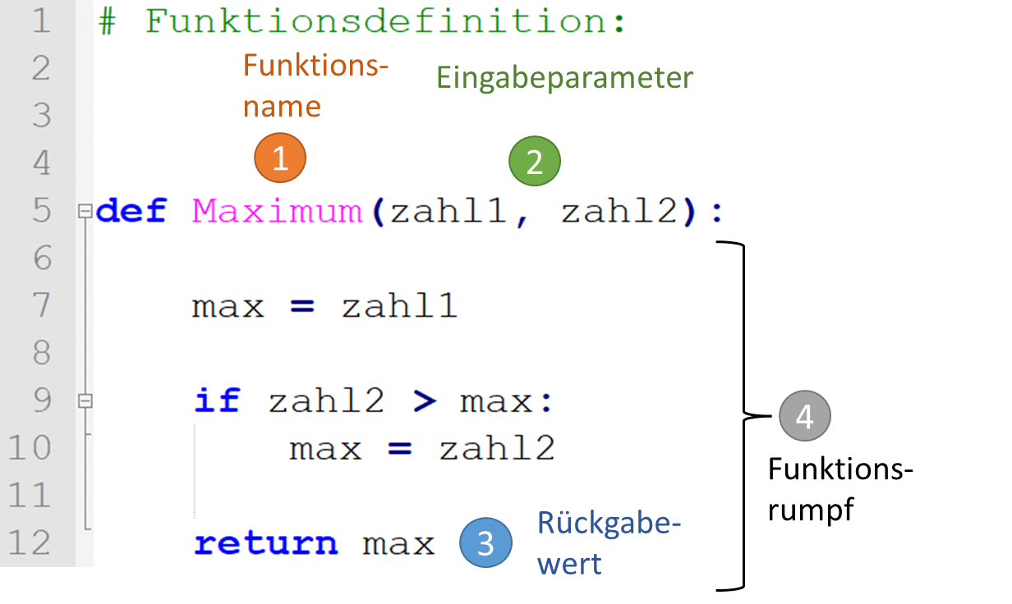


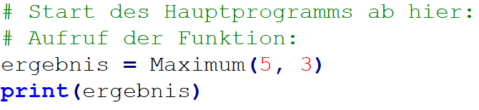

Funktionsname
Eingabeparameter
Definition und Aufruf einer Funktion:
Ordnen Sie die verschiedenen Kategorien und Aussagen den Nummern 1 bis 4 zu:
Funktionsrumpf
Rückgabewert
Folge von Anweisungen, die festlegen, welche Aufgabe die Funktion bei ihrem Aufruf erfüllt.
Beschreibt die Daten, die beim Funktionsaufruf an die Funktion übertragen werden.
Jeder Parameter ist durch einen Namen zu definieren.
Legt fest, welches Ergebnis der Funktionsaufruf hat.
Ein frei wählbarer, aussagekräftiger Name.
Das Ergebnis wird mit der return-Anweisung zurückgeliefert und die Funktion wird verlassen.
Der Rückgabewert der Funktion ist optional. Eine Funktion muss nicht grundsätzlich ein Ergebnis liefern.
Beim Funktionsaufruf werden die Eingabeparameter in die Variablen an der gleichen Position in der Funktion kopiert.

